Slide 1
微信小程序开发简介

Slide 2

微信开发
1
Q & A
5
2
微信小程序
小程序开发
4
3
小程序配置

Slide 3
第一章
微信开发

Slide 4
第一节 微信开放平台和微信公众平台
介绍
微信公众平台
微信开放平台
平台定位：主要面对移动应用、网站应用开发者，为其提供微信登录、分享、支付等相关的权限和服务。
平台定位：用于管理、开放微信公众号(订阅号，服务号，企业号(企业微信)，简单说就是微信公众号的后台运营、管理)。
功能定位：为移动应用、网站应用提供微信登录、分享和微信支付功能。
功能定位：群发消息，自动回复、自定义投票，并基于微信进行二次开发。
主要包含：微信订阅号、服务号、企业号(现企业微信)，微信小程序。

Slide 5
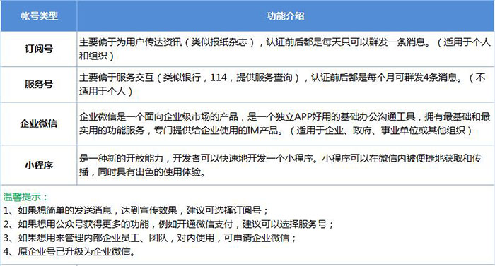
第二节 微信公众平台

Slide 6

第二章
微信小程序

Slide 7
第一节 什么是微信小程序
小程序是一个不需要下载安装就可使用的应用，它实现了应用触手可及的梦想，用户扫一扫或者搜一下即可打开应用。也体现了用完即走的理念，用户不用关心是否安装太多应用的问题。应用将无处不在，随时可用，但又无需安装卸载。
—— “微信之父”张小龙
小程序和HTML 5本质上是两种不同的东西：小程序是计算机程序，而HTML 5则是互联网网页。
对用户而言，打开HTML5实际是打开了一个网页，而网页需要在浏览器中渲染。小程序代码直接运行在微信上。
对开发者而言，HTML5需要开发者服务器向用户发送HTML5代码，而微信会帮助开发者分发小程序代码。
小程序是一种新的开放能力，开发者可以快速地开发一个小程序。小程序可以在微信内被便捷地获取和传播，同时具有出色的使用体验。

Slide 8

第二节 微信小程序并不是万能的，并不能完全取代传统APP
1
不能承载所有用户需求
对于游戏娱乐、文档处理等重需求等不能很好地满足(虽然有微信小游戏的出现)，另外微信小程序限制：整个小程序所有分包大小不超过 8M
2
小程序的体系整体依赖于微信
对于一些微信使用度比较低的地方，微信小程序就没有用武之地了。
轻应用

Slide 9
第三章
小程序配置

Slide 10
第一节 开始微信开发准备工作
注册
申请
可选
注册微信小程序，获取开发微信小程序所必需的APPID。
如果需要和自己的业务数据交互，需要申请一个域名。
微信小程序支持个人、企业（个体工商户）、政府、媒体或其他组织。
个人注册需要提供身份证账号等信息。
企业或组织注册需要验证主体身份信息，小程序部分功能需要认证后才能使用。认证费需要300元=-=。
注册地址：在微信公众平台官网首页（mp.weixin.qq.com）点击右上角的“立即注册”按钮

Slide 11
下载
微信小程序开发可以使用微信开发者工具，也可以使用VS Code等工具进行开发。
微信开发者工具下载地址：微信开发者工具。

Slide 12
第四章
小程序开发

Slide 13
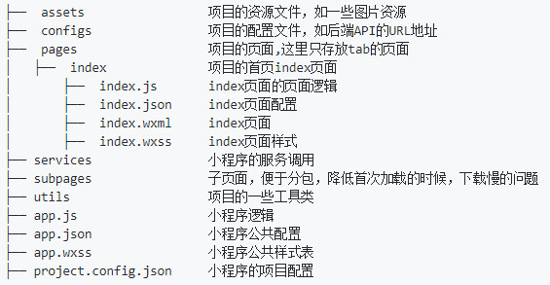
（一）创建微信小程序项目
打开微信开发者工具，输入注册获得的APPID，修改文件路径。即可创建一个微信小程序

Slide 14
（二）小程序代码组成
JSON配置
小程序的页面以及全局的配置信息使用JSON文件定义。可以配置窗体的颜色，小程序的页面，使用组件等信息
WXML 全称是 WeiXin Markup Language，是小程序框架设计的一套标签语言。它和HTML很像，但细看会发现完全不一样。
WXML
WXSS（WeiXin Style Sheets）是一套用于小程序的样式语言，，WXSS与Web开发中的CSS类似。WXSS对CSS做了一些补充以及修改。
小程序的主要开发语言是 JavaScript。也支持使用TypeScript开发
JavaScript
WXSS
全局配置
Project.config.json 项目的相关信息。

Slide 15
（三）小程序API提供的传统WEB没有提供的功能
小程序是基于微信体系架构，他提供了一些微信的相关功能。如获取微信用户信息，授权，数据分析，收货地址，卡券，微信运动等。
扩展了一些接口功能，如获取位置信息，使用腾讯地图。简化了一些Web功能，如发起网络请求，上传，下载，WebSocket，调用系统相机，录音等。
修改HTML一些标签，没有了传统页面上使用的div，span，p等元素标签。代替使用view标签，滑动标签使用scroll-view等。

Slide 16




Slide 17
第五章
Q & A

Slide 18


Q & A
Designed by Keen

